Slide 1
自己成長プラン
STEP１ 自己認識
氏名：
(ｶﾅ)：
所属部署：
コアバリュー の整理
自社のコアバリューは、
私のコアバリューは、
現在の仕事は
職歴
会社の課題
私の強み
私の課題

Slide 2
宿題（自己成長プラン）の提出について
下記要領の通り、WEBサイトよりフォーマットをダウンロードし、作成後、上司の承認を得た上で、メールにて締切日までに提出してください。
提出締切 11月6日（水）
送付先 メールアドレス ksmasters21@dol.hi-ho.ne.jp
提出要領
フォーマットをダウンロード（北大阪経営支援マスターズＨＰ http://ksmasters.or.jp/41/79/）
作成後、内容について上司に確認依頼し、承認を得る。
パワーポイントもしくは、PDFファイルにてデータ送付 （ksmasters21@dol.hi-ho.ne.jp）
◆ 事務局問合せ先 メール ksmasters21@dol.hi-ho.ne.jp / 携帯電話 090-5056-7632 永田まで
データ作成できない場合は、まず上司に相談し対応方法を検討する。 手書き作成について上司より承諾を得た場合は、その旨を提出締切日までに、上記事務局へ電話連絡した上で、用紙に記載し、指定日に研修会場へ持参し提出する。 （コピー可、鉛筆書き不可）手書きで提出する場合は、A4サイズとする。
ファイルの送付ができない場合は、必ずその旨を提出締切日までに、上記事務局へメールにて連絡の上、データをUSB 又は SDカードに保管し、指定日（11月12日(火))に研修会場へ持参し提出する。
※必ず上司ならびに事務局の承諾を得ること。

Slide 3
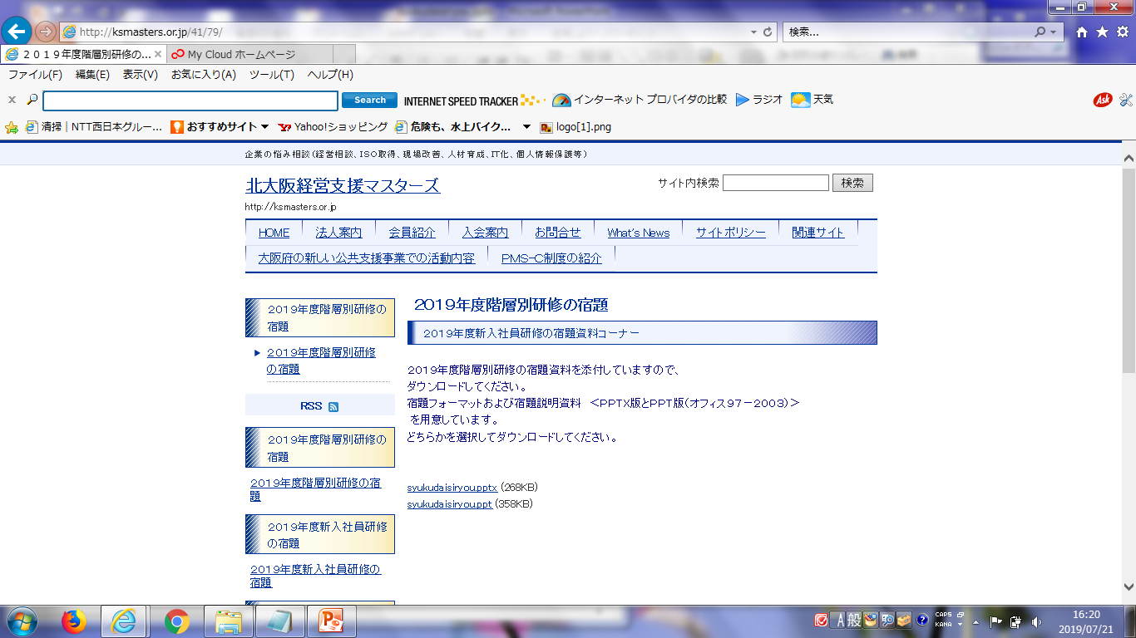
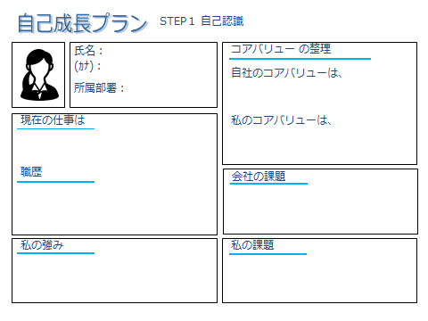
「 http://ksmasters.or.jp/41/79/」 このページからダウンロード下さい
研修の宿題
ここから該当のテンプレートをダウンロード

